Slide 1
Антиобледенителна и противообледенителна система
021 07

Slide 2
Въведение и теория
Без изключения образуването на лед и скреж по повърхностите на ВС ще окаже пагубен ефект върху аеродинамичните характеристики на ВС.
Типове лед:
Скреж (Hoar Frost).
Бял лед (Rime Ice).
Прозрачен лед (Clear or Glaze Ice).
Значително формиране на лед по атакуващия ръб на крилото.
Поради вредното влияние на обледенението, за запазване на характеристиките на ВС трябва да се спазват препоръчаните процедури по противообледенителна обработка.
Влияние на образуването на скреж в сравнение с образуването на лед.
Влиянието на образуването на лед или скреж има огромно значение за характеристиките на излитане и кацане.
Възможно е ВС, по което има скреж, да не може да се отдели от земята при определената излетна скорост, поради преждевременен срив.

Slide 3
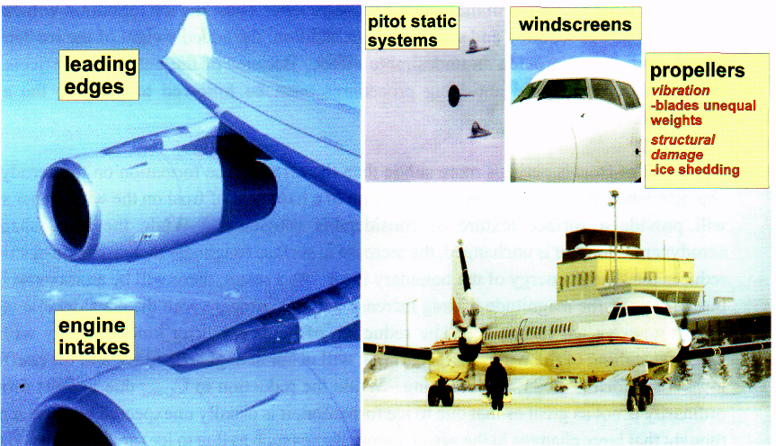
Части, податливи на образуване на лед

Slide 4
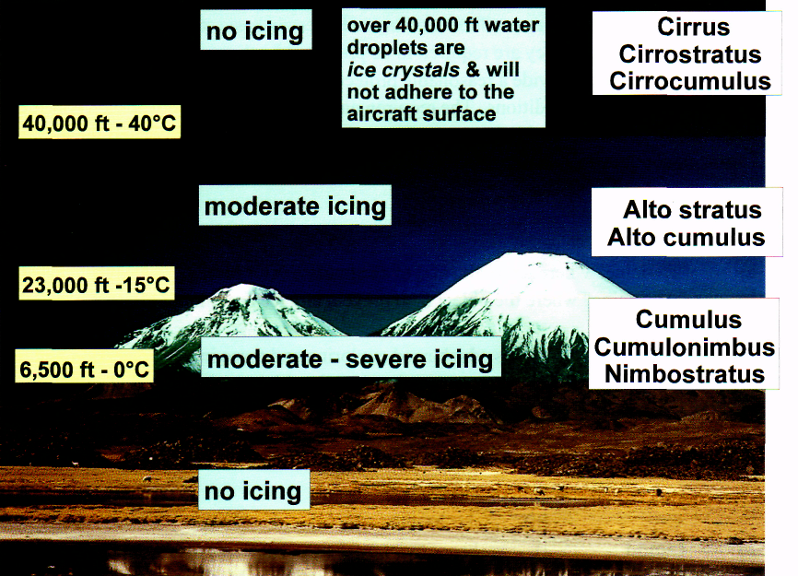
Височини, на които се образува лед
Каква е причината за обледенение на ВС по време на полет?
В зависимост от това дали температурата на повърхността е по-ниска, или по-висока от 0°C, капките вода ще замръзват или няма да замръзват.
Скоростта, при която няма опасност от обледенение зависи от съдържанието на свободна вода в атмосферата, както и от температурата и височината.

Slide 5
Изисквания и стандарти за предпазване
Преди изпращане ВС трябва да е почистено от лед, скреж и сняг.
Използване на специално оборудване за защита при полети, при които е възможно навлизане в условия, предполагащи обледенение.
Обикновено се използват два различни подхода:
Противообледенение (De-icing).
Антиобледенение (Anti-icing).

Slide 6
Системи за откриване, сигнализация и предпазване
Пневматичен.
Надуваеми гумени противообледенители.
Термичен.
Електрическо подгряване.
Подгряване с масло.
Подгряване с въздух.
С течност.
Течности, понижаващи точката на замръзване (FPD – Freezing Point Depressant).
Откриване на обледенение.
Осъществява се автоматично, чрез детектори за обледенение, които подават предупреждение на екипажа.
Антиобледенението е прилагане на непрекъснато подгряване или течност.
Противообледенението е прекъснато прилагане на течност, подгряване или механично усилие.

Slide 7
Устройства за откриване и сигнализация
Използват се три основни типа детектори за обледенение:
Детекторни глави (Ice detector heads).
Механични детектори за обледенение (Mechanical Ice Detector).
Блок с чувствителни елементи (Element Ice Sensing Unit).

Slide 8
Детекторни глави
Осветена греда пред рамката на предния прозорец (Teddington Ice Detector).
Състои се от профилирана греда, издадена във въздушния поток и видима от пилотската кабина.

Slide 9
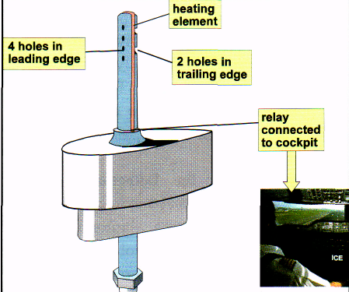
Детекторни глави
Детектор за обледенение, работещ под налягане (Smiths Ice Detector).
Състои се от куха тръба, закрепена от едната страна към ВС и имаща отвори, пробити по атакуващия и изходящия ръб.

Slide 10
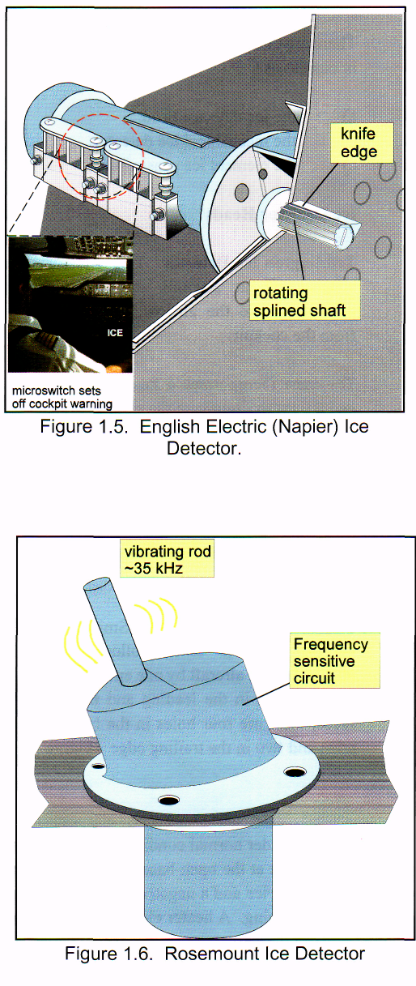
Механични детектори за обледенение
Rotary (Napier) Ice Detector
Детектор за обледенение с назъбен вал).
Назъбен вал, задвижван от електродвигател, се върти до неподвижно острие.

Slide 11
Механични детектори за обледенение
Детектор за обледенениес вибрираща сонда (Rosemount Ice Detector).

Slide 12
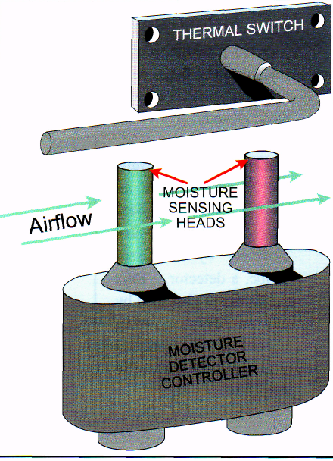
Блок с чувствителни елементи
Element Ice Sensing Unit.
Детектор за обледенение Sangamo Weston.
Лед може да се образува само когато има комбинация от влажност и температури на замръзване. При този детектор тези две условия се отчитат поотделно.
Глава, чувствителна на влага.
Регулатор на детектора за влага.
Термичен превключвател.

Slide 13
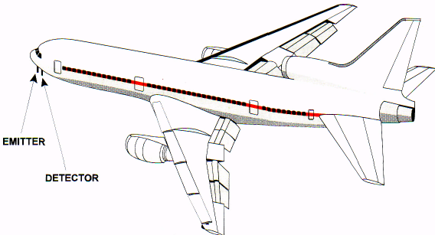
Детектор за обледенение с бета частици
Beta Particle Detection Probe.
Състои се от два датчика, монтирани от предната страна на фюзелажа, реле и сигнализация в пилотската кабина.

Slide 14
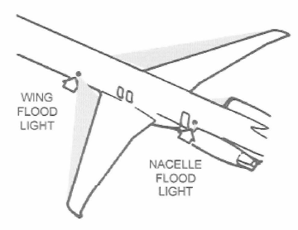
Точково осветление за откриване на обледенение
Ice formation spot light.
Някои ВС имат лампи за местно осветление за откриване на обледенение, монтирани от всяка страна на фюзелажа.
При някои ВС това може да е единственото средство за откриване на обледенение през нощта.

Slide 15
Системи и компоненти, които се защитават от влиянието на лед и дъжд:
Двигател – Входни устройства.
Входни канали на маслен радиатор, филтри на горивната система.
Въздухозаборници за охлаждане на генератора или вентилация на двигателния отсек.
Аеродинамични повърхности – Атакуващи ръбове на крило и опашни плоскости. Предкрилки – Въздушни винтове.
Фюзелаж - Антени – Изходната тръба на мръсната вода.
Инструментални системи – Приемници на пълното налягане и датчици.
Прозорци на пилотската кабина.

Slide 16
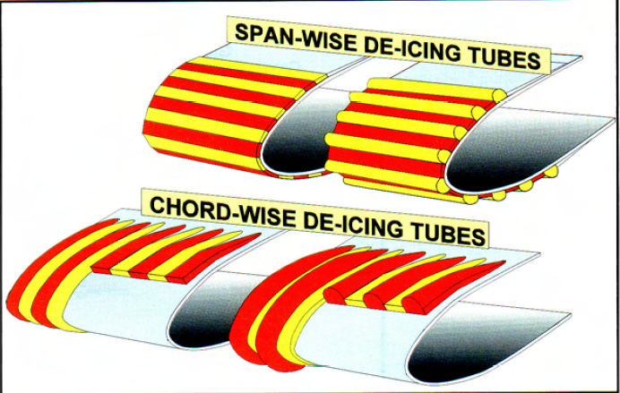
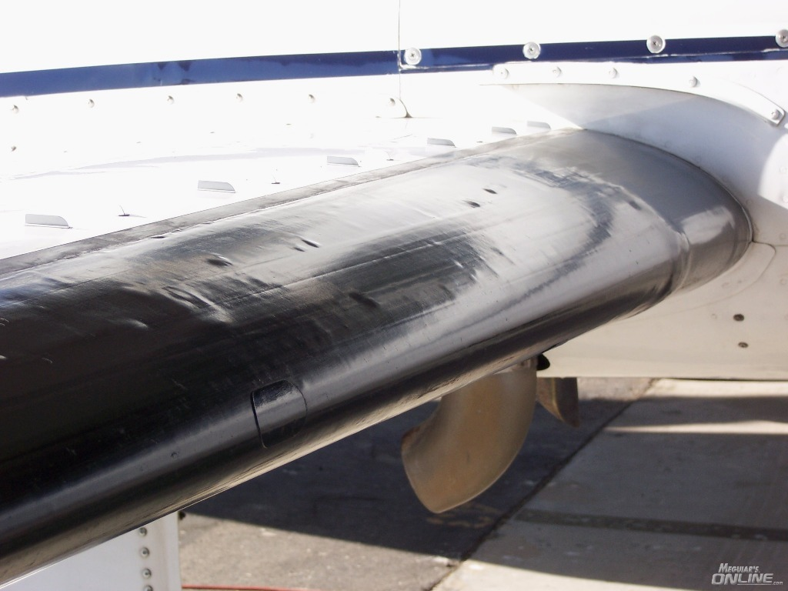
Механично противообледенение
Определени типове ВС с бутални двигатели и двудвигателни турбовитлови ВС са снабдени с пневматични противообледенителни системи.
Надуваеми противообледенители (De-icer Boots).
Надуваемите противообледенители се състоят от слоеве от естествена гума и гумирана материя, между които са разположени надуваеми тръби.

Slide 17
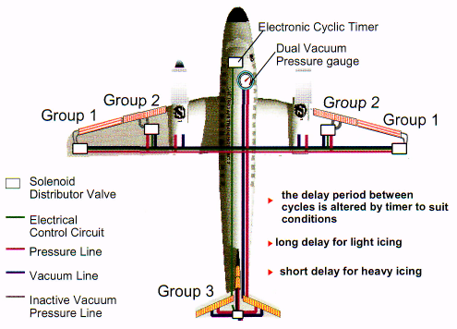
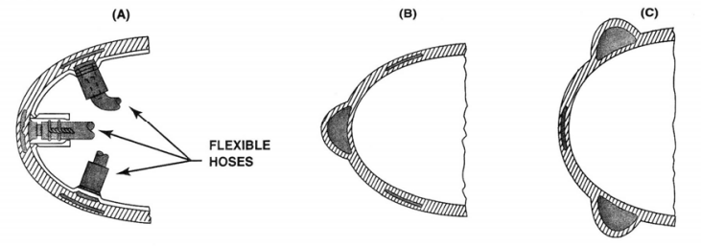
Механично противообледенение
Захранване и разпределение на въздуха.
Работа на системата.
За цикличността, противообледенителите обикновено се разделят на три групи както следва:
Група 1 – Външни противообледенители на крилото.
Група 2 – Вътрешни противообледенители на крилото.
Група 3 – Противообледенители на опашните плоскости.
Цикълът е 34 секунди независимо от избора, направен със селектора за честотата на цикъла. Селекторът променя само периода на забавяне между циклите, напр. 206 секунди за леко обледенение и 26 секунди за тежко обледенение.

Slide 18
Термично антиобледенение и противообледенение
Thermal anti-icing and de-icing.
Системите с горещ въздух на съвременните ВС обикновено се захранват с въздух, отбран от двигателя и сa антиобледенителни.
При системи от този тип секциите на атакуващия ръб на крилото и опашните плоскости обикновено са снабдени с втора вътрешна обшивка.
Въздухът се изпуска в атмосферата.

Slide 19
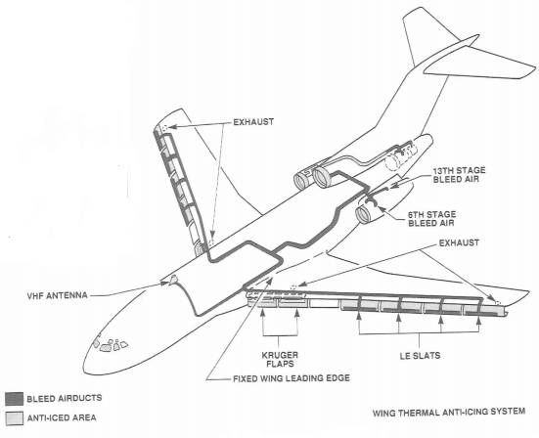
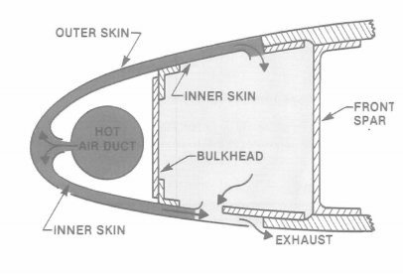
Термични противообледенителни системи
Термичните противообледенителни системи използват горещ въздух за загряването на частите на самолета.

Slide 20
Захранване с въздух
Газотурбинният двигател представлява проблем при обледенение.
За противообледенение / антиобледенение на въздухозаборника се използват две термични системи:
Система за отбор на горещ въздух.
Електрическа система.

Slide 21
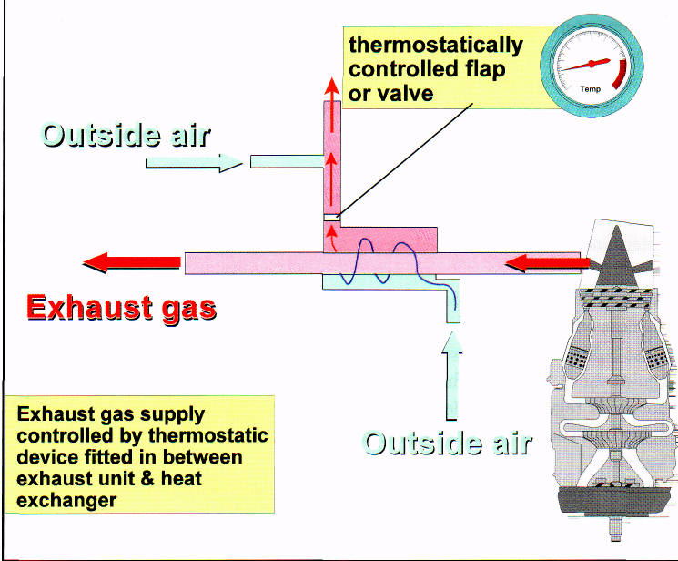
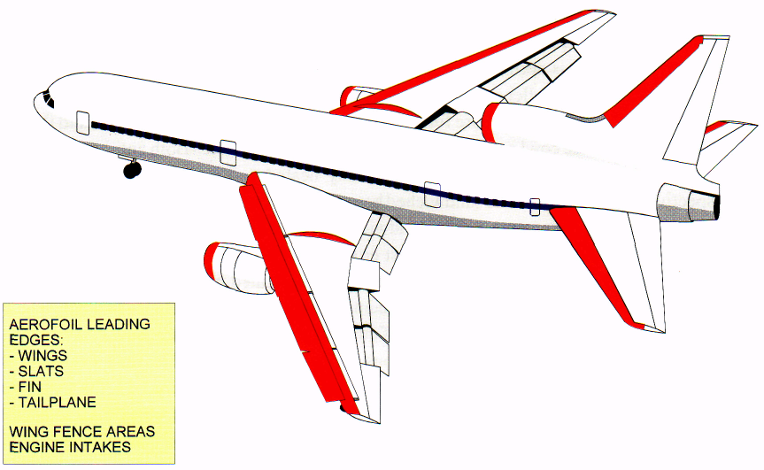
Захранване с въздух
Отбор на въздух от компресора на турбинен двигател.
Затопляне на въздух от насрещния поток чрез прокарването му през топлообменник, разположен в системата на изходящите газове от двигателя.
Затопляне на въздух от насрещния поток чрез отделна горивна камера.

Slide 22
Контрол на температурата
Контролът на температурата на въздуха в тръбопровода и секциите на атакуващия ръб е важен въпрос при работата на термична противообледенителна система, а методите зависят от типа на системата.
Контрол на температурата при система за отбор на въздух от компресора.
При някои ВС електрическото захранване на клапаните се прекъсва от управлявани от колесника релета, когато ВС е на земята.
Когато се използват топлообменници контрол на температурата обикновено се осъществява чрез използване на регулируеми клапи и клапани за намаляване или увеличаване на топлия и студен въздух, който преминава около топлообменниците.

Slide 23
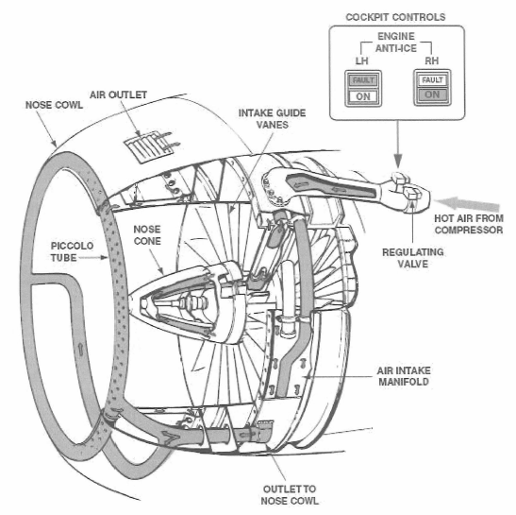
Защита на въздухозаборника
При система за отбор на топъл въздух от двигателя въздухът се отбира от компресора и се отвежда през тръбопровод.

Slide 24
Електрическа система за подгряване
В електрическата система за подгряване подгряващите елементи са свързани към конструкцията на въздухозаборника.
Необходимото за загряването захранване обикновено е трифазен променлив ток.
Елементите са вмъкнати между пластове от стъклено плат импрегниран със смола.
При някои системи елементите може да са вмъкнати между пластове от гума.
Захранването за антиобледенението е непрекъснато, управлявано посредством главен превключвател и устройства за защита от прегряване.

Slide 25
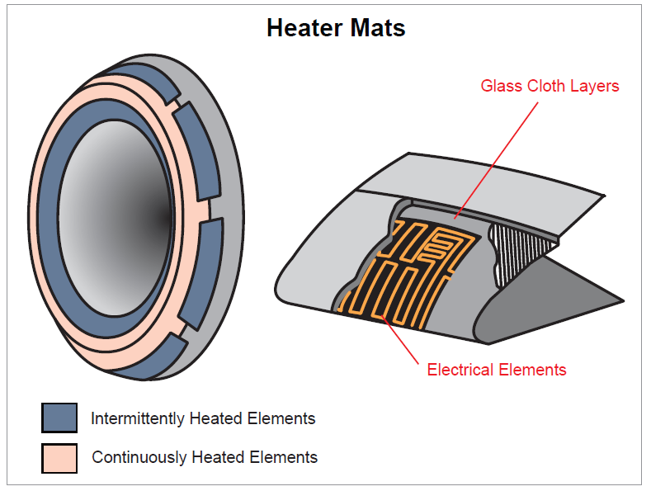

Slide 26
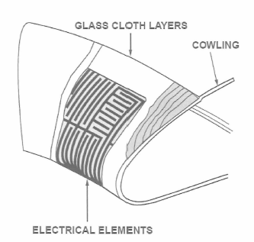
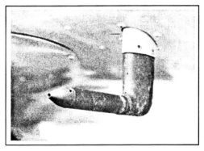
Електрически противообледенителни системи
Електрическо отопление на предния ръб на крилото може да се използва при anti-ice и при de-ice системата.
Електрическите противообледенителни системи се използват и за нагряване на приемника за въздушно налягане.

Slide 27
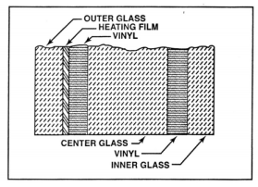
Предните и странични стъкла на кабината на много самолети също имат електронагревателна система
Обикновено се използват два метода за нагряване на многопластовите предни стъкла:
Чрез използване на тънък реотан, прикрепен отвътре на предното стъкло;
Чрез използване на електропроводимо покритие от вътрешната страна на външния слой стъкло.

Slide 28
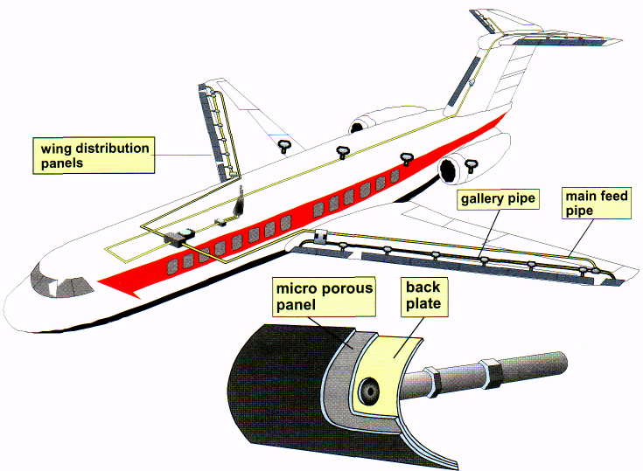
Системи с течност
Тази система предпазва от образуване на лед по повърхностите чрез изпомпване на противообледенителна течност по атакуващия ръб на секциите на крилото, и позволявайки течността да се разнесе по повърхността от насрещния въздушен поток.
Противообледенителната течност от главния захранващ тръбопровод, преминава през дозиращата тръба, и навлиза в кухината между задната плоча и порестия лист. След това течността прониква в порестия лист.

Slide 29
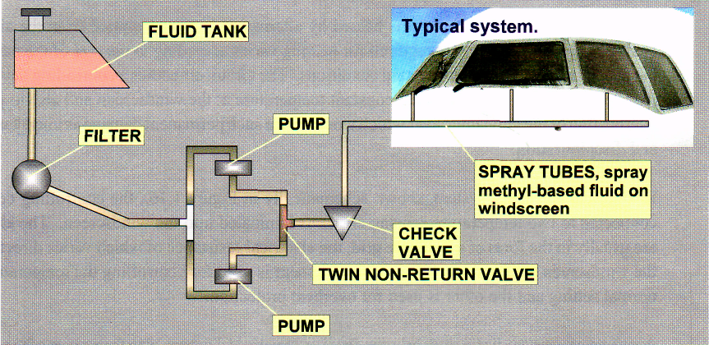
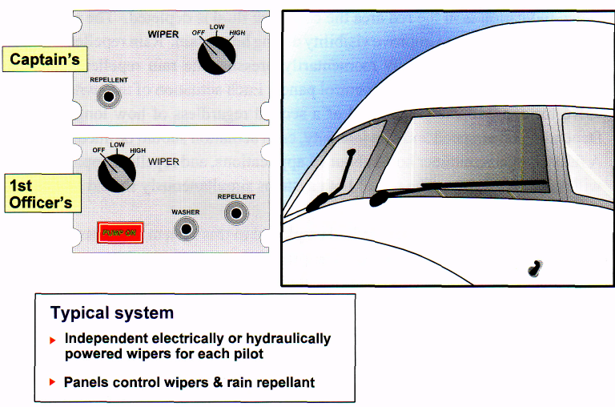
Защита на предното стъкло
Чистачки на предния прозорец.
Почистване на предния прозорец.
Система за защита от дъжд на предния прозорец.
Система с противообледенителна течност.
Използва се течност на базата на метил-алкохол.
Електрическа противообледенителна система.

Slide 31
Система за защита на въздушния винт
Образуването на лед по лопатите на въздушния винт води до изкривяване на аеродинамичния профил, като намалява ефективността и може да доведе до разбалансиране и вибрации.

Slide 32

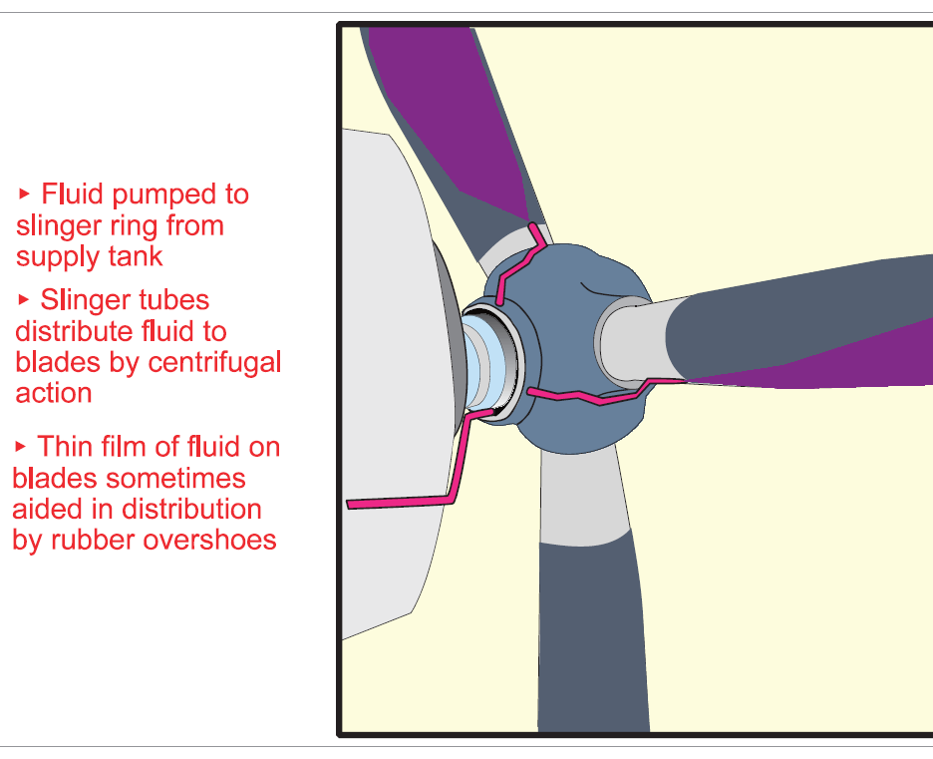
Защита чрез противообледенителна течност.
Понижава точката на замръзване.
Някои въздушни винтове имат гумени протектори, поставени на лопатите за подпомагане разпределянето на течността.

Slide 33
Защита чрез електрическа противообледенителна система.
Използва нагревателни елементи, поставени на атакуващия ръб на лопатите на въздушния винт.

Slide 34
Други компоненти предпазвани от обледенение
Датчици за динамично и статично налягане
Датчик за ъгъла на атака
Датчик за динамичното налягане на механизма за изкуствено натоварване
Клапан за зареждане и източване на чиста вода
Клапан за източване на мръсна вода
Дренажни мачти
Датчици за измерване на ТАТ (Total Air Temperature)
Антени
Тръбопроводи от системата за доставяне на чиста вода
P1-T1 сензор

Slide 35
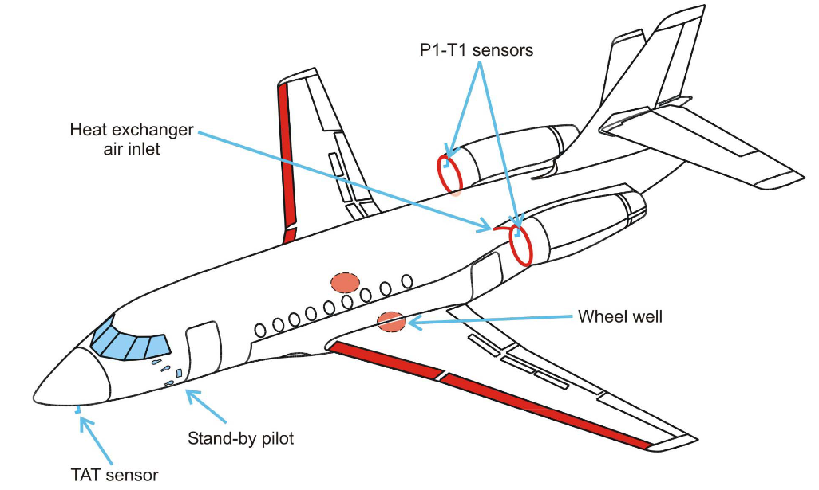
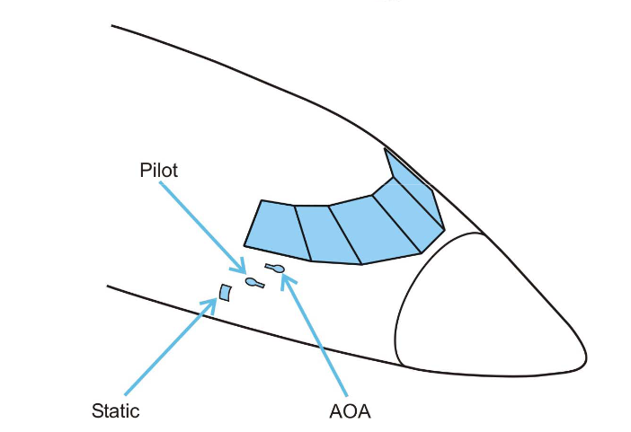

Slide 36
Противообледенителна обработка на земята
Натрупванията на лед, сняг или скреж по външните повърхности на ВС може драстично да влоши характеристиките.
Работата на ВС също може сериозно да бъде засегната, поради замръзвания на влага в органите за управление, шарнирите и микровключвателите, или поради попадане на лед в двигателя.
Въпреки използването на наличните типове анти / противообледенителни съставки, необходимостта от проверка на ВС преди излитане остава.
Противообледенителните системи на ВС са конструирани да премахват или предпазват от натрупвания на лед по специфични области от крилото, опашката и гондолите на двигателите в полет, и обикновено няма да са ефективни за отстраняване на натрупвания, които са се образували, докато ВС е неподвижно.

Slide 37
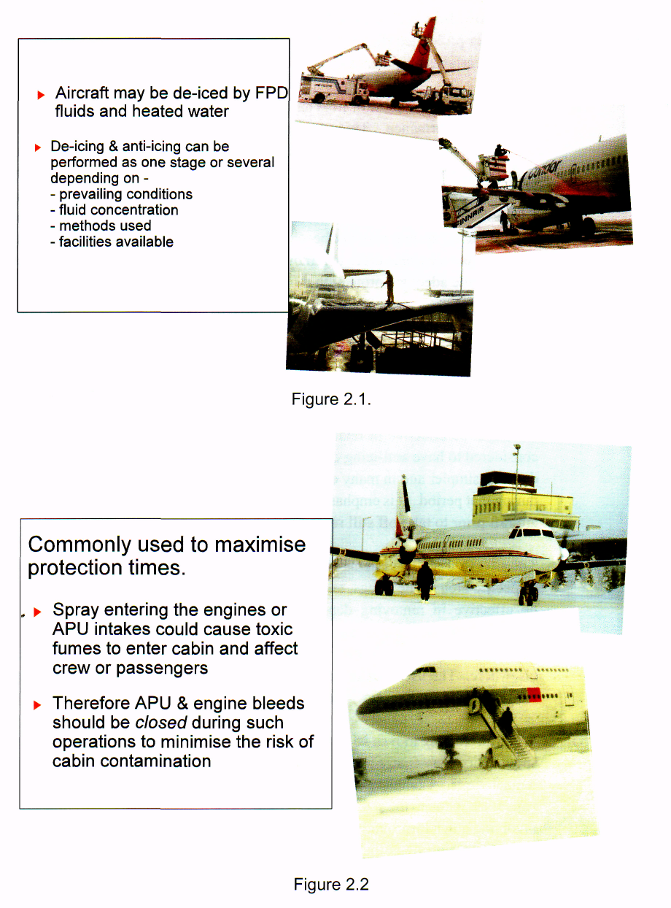
Типове противообледенителни / антиобледенителни течности
ISO Type I fluids - Тези течности имат високо съдържание гликол и малък вискозитет.
ISO Type II fluids - Тези течности имат минимално съдържание на гликол от приблизително 50%.
ISO Type IV fluids - Тези течности са подобни и по състав и по действие на течностите Type II.

Slide 38
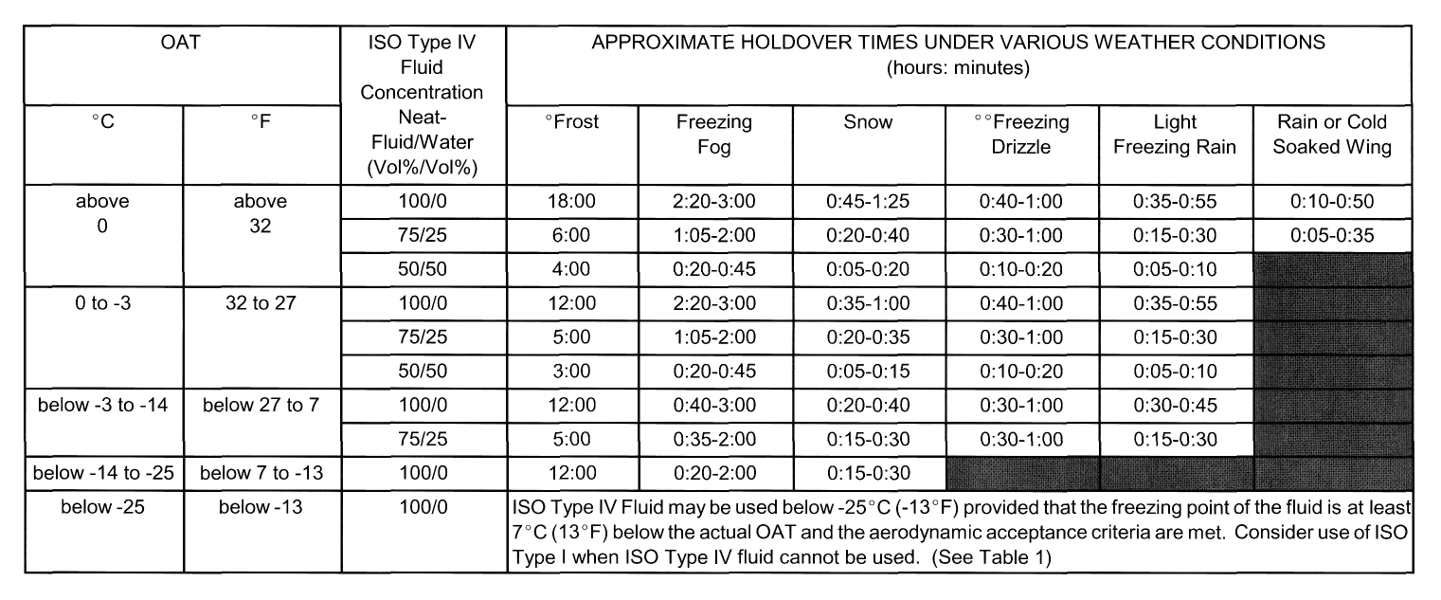
Подготовка преди полет

Slide 39
Натрупвания от скреж и методи за обработка
Използване на течности, съдържащи етилен гликол и изопропил алкохол, или диетилен гликол (или пропилен гликол) и изопропил алкохол.
Противообледенителните течности може сериозно да засегнат полираните панели или външната обработка на ВС, особено когато боята е нова.
Противообледенителни течности може да причинят разтваряне или напълно отмиване на масла и греси от лагерите на плоскостите за управление и др.
Използване на мобилен агрегат за отстраняване на скреж.

Slide 40
Натрупвания от лед и сняг и методи на обработка
Вероятно най-трудно за справяне е натрупването на дълбок мокър сняг при температури малко над точката на замръзване.
Лек сух сняг при температури под нулата трябва да се издухва когато е възможно.
Умерени или тежки натрупвания от лед и останали натрупвания от сняг трябва да се отстраняват с противообледенителна течност.
Не трябва да се правят опити да се отстраняват натрупвания от лед със сила.
Важно е отстраняването на натрупванията да се извършва симетрично.

Slide 41

Пръскане с противообледенителна течност
Пръскане със студена течност.
Със стопяване на леда и снега течността се разрежда и става по-малко ефективна, и има склонност да замръзне отново твърде бързо.
Пръскане с гореща течност.
Система, разработена специално за намаляване на времето за подготовка на самолета за следващия полет.
Течността обикновено се пръска с температура 70 °C и с налягане 700 kN/$m^{2}$.
Противообледенение с гореща вода.
Не трябва да се прилага при температури под -7 °C.
Notes:
4.1 ПРЪСКАНЕ СЪС СТУДЕНА ТЕЧНОСТ
Пръскането със студена течност е най-елементарния метод на прилагане на противообледенителна течност, но има редица недостатъци, които трябва да се отчетат по отношение на конкретните обстоятелства.
В много сурови метеорологични условия едно прилагане чрез напръскване със студена течност може да е достатъчно за премахване на всичкия лед и сняг; обикновено е необходимо почистване с четка или гумено приспособление за почистване на области с дебело наслояване на лед, последвано от второ или дори трето прилагане на течност. Със стопяване на леда и снега течността се разрежда и става по-малко ефективна, и има склонност да замръзне отново твърде бързо. Това може да има сериозни последствия, ако се позволи разредената течност да навлезе в механизмите на плоскостите за управление или на колесника. При тези условия метода на пръскане със студена течност може да е и продължителен и скъп.
4.2 ПРЪСКАНЕ С ГОРЕЩА ТЕЧНОСТ
Много авиационни оператори се отказват от използването на техники на пръскане със студени течности, освен на малки летища и в непредвидени случаи. Възприели са системата за пръскане с горещи течности, която е разработена специално за намаляване на времето за подготовка на самолета за следващия полет и да се възпрепятства полепване на лед и сняг по повърхностите на ВС за период от време. Използваното оборудване се състои от статичен агрегат, в който се подгряват количествата вода и противообледенителна течност, и мобилен агрегат, в който е поместен изолиран резервоар, помпа, хидравлично задвижвана надлъжно монтирана платформа и няколко пръскащи тръби.
В тази система гореща течност се изпомпва от статичния агрегат към изолирания резервоар на мобилния агрегат, пропорциите вода и противообледенителна течност се регулират да подхождат на преобладаващите метеорологични условия. След това мобилният агрегат се придвижва до местоположението на работа, оптималният брой и разположение на агрегатите се определя от опита на конкретния тип ВС.
Течността обикновено се пръска с температура 70 ° C и с налягане 700kN/m2 (100 Ibf/in2), като дюзата се държи близо до обшивката на ВС, за да се предотвратят загуби на топлина. Топлината се предава на обшивката на ВС, като се разрушава захващането на леда, и големи области лед може да бъдат отстранени като дюзата се придвижва встрани. По този начин се спестява време и разреждането на течността с лед и сняг се намалява до минимум. Слоят течност, оставаща по обшивката на ВС леко разредена, е ефективен при предпазване от последващо образуване на лед.
ЗАБЕЛЕЖКА: Прегряване в противообледенителното приспособле-ние на повечето противообледенителни течности би довело до пихтиесто образуване, насложено по ВС, което няма да се отстрани при излитане и може да има пагубен ефект върху аеродинамичните характеристики
Противообледенение с гореща вода. Противообледенение с гореща вода не трябва да се прилага при температури под -7°C, а втората стъпка трябва да се извърши три минути след началото на първата, ако е необходимо зона по зона.
i) Стъпка 1. Сняг и лед първоначално се отстраняват със струя гореща вода с максимална температура 95 °C
ii) Стъпка 2. Непосредствено след това се прилага леко покриване на ВС с противообледенителна течност за предотвратяване на повторно замръзване.

Slide 42
Пръскачки с високо налягане
Пръскачките с високо налягане, които се използват за противообледенение, може да причинят повреди на приемниците на статично налягане и други устройства.
Някои производители на ВС препоръчват максимално налягане, което е указано в съответното ръководство за ТО и не трябва да се превишава.
Противообледенение на ВС с работещи двигатели.
Противообледенителната течност има температура на запалване от 139 до 156°C в неразредено състояние, която е в работния диапазон на двигателя / ССУ.
Противопожарно и аварийно оборудване трябва да е леснодостъпно по всяко време.
Notes:
4.3 ПРЪСКАЧКИ С ВИСОКО НАЛЯГАНЕ
Пръскачките с високо налягане, които се използват за противообледенение, може да причинят повреди на приемниците на статично налягане и други устройства. Невнимателно насочена пръскачка може също да доведе до навлизане на значително количество течност във въздухозаборника на двигателя, дренажи или вентилационни отвори, което може да доведе до дим в кабината или неизправност на съответната система на ВС. На местата, за които има осигурени заглушки или запушалки, те трябва да са поставени по време на работите по противообледенение. Когато това не е възможно, трябва да обърне внимание да се предотврати пряко въздействие на струята върху вентилационни отвори или приемници.
Пръскачките с високо налягане може също да причинят ерозия на обшивката на ВС и някои производители на ВС препоръчват максимално налягане, което е указано в съответното ръководство за ТО и не трябва да се превишава.
4.4 ПРОТИВООБЛЕДЕНЕНИЕ НА ВС С РАБОТЕЩИ ДВИГАТЕЛИ
Понастоящем се използват съоръжения за противообледенение 'taxi-through', при които на ВС се извършва противообледенителна обработка с работещи двигатели. Зимните условия на околната среда и начинът на прилагане създават потенциално небезопасни условия, ако по невнимание се пръска неправилен противообледенителен разтвор във входните устройства на двигател/ВСУ или при контакт с изпускателната система, когато двигателите или ВСУ работят. Изпускането на въздух от ВСУ и двигатели трябва да е затворено при такива работи, за да се намали риска от замърсяване в кабината.
Противообледенителната течност има температура на запалване от 139 до 156°C в неразредено състояние, която е в работния диапазон на двигателя/ВСУ. Многобройните налични противообледенителни течности също включват някои, които имат токсични характеристики, които може да засегнат персонала или пътниците, ако се впръскат в системата за кондициониране.
Някои производители на ВС издават инструкции, които съдържат предпазни мерки по отношение на течности и техники за противообледенение на ВС с работещи двигатели. Ако не се спазват инструкциите на производителя може да се застраши безопасността.
Предпазните мерки трябва да включват процедури, които гарантират, че противообледенителните течности са в разтвор под критичната температура на запалване и че се предотвратява навлизането на такива течности във въздушни тръби, системи за кондициониране и входни или изходни устройства на двигатели или ВСУ.
Противопожарно и аварийно оборудване трябва да е леснодостъпно по всяко време.

Slide 43
Мерки за антиобледенение
Когато се използва като антиобледенителен агент, течността FPD (Freezing Point Depressant) трябва да се пръска по самолета студена и неразредена или преди началото на условия за обледенение, или след като е извършено противообледенение.
Съставка FPD не трябва да се прилага върху стъклата или важни полирани панели, тъй като сериозно ще ограничи видимостта.
При някои ВС, които не са снабдени с противообледенителна система на аеродинамичните повърхности, може да е определено използване на противообледенителна паста.
Notes:
5. МЕРКИ ЗА АНТИОБЛЕДЕНЕНИЕ
5.1 Когато се използва като антиобледенителен агент, течността FPD трябва да се пръска по самолета студена и неразредена или преди началото на условия за обледенение, или след като е извършено противообледенение. По този начин по напръсканите повърхности ще остане слой течност с дебелина приблизително 0.5 mm (0.020 in) и ще е осигурена защита през нощта и при сурови метеорологични условия. Течността предпазва от полепване на лед и сняг по обшивката на ВС и за определеното време нов валеж ще се стопява. Навалелият нов сняг може бързо да бъде премахнат чрез издухване, а натрупвания от дебел лед като такива, образуващи се от замръзващ дъжд, може да бъдат отстранени с леко пръскане с топла течност. Излишната течност ще се отстрани при излитане (виж забележка - параграф 4.2(b)).
ЗАБЕЛЕЖКА: Съставка FPD не трябва да се прилага върху стъклата или важни полирани панели, тъй като сериозно ще ограничи видимостта.
5.2 При някои ВС, които не са снабдени с противообледенителна система на аеродинамичните повърхности, може да е определено използване на противообледенителна паста. Целта на използването на тази паста е да предпази от натрупване на обледенение в резултат от неумишлен полет в условия на обледенение. Когато пастата се намаже гладко на ръка по атакуващите ръбове на крилото и опашните плоскости, представлява химически активна повърхност, по която може да се образува лед, но не може да залепне. Образувал се лед се издухва от въздушната струя.
Пастата трябва да се подновява преди всеки полет в съответствие с инструкциите на производителя.
ВНИМАНИЕ: Важно е да се отбележи, че противообледенителните пасти не представляват одобрен метод за противообледенение на незащитени по друг начин ВС за планирани полети в известни или очаквани условия на обледенение.

Slide 44
Проверка след работи по противообледенение
ВС трябва да се следи непрекъснато в периода между противообледенението и заминаването за непоява на нови натрупвания на лед.
Наличието на лед по определени зони може да не бъде забелязано от персонала, обслужващ противообледенителното оборудване.
Ефективното времетраене на антиобледенителните течности зависи от концентрацията/температурата на прилаганата течност, обема сняг и лед, и т.н., околната температура и времето след прилагането.
Всички външни повърхности трябва да се проверят за следи от останал сняг или лед.
В техническия дневник трябва да се извършат записи съгласно изискванията, освен ако има друга одобрена от ГВА процедура.
Notes:
6. ПРОВЕРКИ СЛЕД РАБОТИ ПО ПРОТИВООБЛЕДЕНЕНИЕ
Важно е да се извърши проверка на ВС след приключване на работите по противообледенение. Също така ВС трябва да се следи непрекъснато в периода между противообледенението и заминаването за непоява на нови натрупвания на лед. Наличието на лед по определени зони може да не бъде забелязано от персонала, обслужващ противообледенителното оборудване.
ЗАБЕЛЕЖКА: Ефективното времетраене на антиобледенителните течности зависи от концентрацията/температурата на прилаганата течност, обема сняг и лед, и т.н., околната температура и времето след прилагането.
6.1 Всички външни повърхности трябва да се проверят за следи от останал сняг или лед, особено в близост до междините и шарнирите на плоскостите за управление. Трябва да се провери да не са блокирани дренажите или отворите на датчици за налягане и радиатора. Когато е необходимо физически да се отстрани слой сняг, всички издатини и вентилационни отвори трябва да се проверят за повреди (виж параграф 8 и 9).
Когато е възможно плоскостите за управление трябва да се раздвижат с ръка, за да се провери пълното и свободно движение. Когато това не е възможно, трябва внимателно да се задвижат органите за управление в пилотската кабина, като се има предвид, че бустерното управление упражнява голямо усилие върху плоскостта за управление и може да причини повреда, ако част от веригата е замръзнала. Ако се открие ограничено движение, въжетата за управление, ролките, шарнирите и др. трябва да се проверят и всички замръзнали части да се обработят с противообледенителна течност до достигане на плавна работа на управлението.
Механизмът, вратите, нишите на колесника и спирачките на колелата трябва да се прегледат за натрупвания на сняг или лед, а работата на ключалките за прибрано положение и микровключвателите да се провери. В много сурови метеорологични условия е възможно гумите да замръзнат към земята, те може да се освободят като се приложи струя топъл въздух към леда (не към гумата), а след то ВС трябва да се премести на суха повърхност.
След полета сняг или дъжд може да навлезе във входното устройство на реактивен двигател и да замръзне в компресора, след като двигателя се охлади. Ако по тази причина компресора не може да се завърти на ръка, двигателя трябва да се продуха с топъл въздух непосредствено преди запуск, до освобождаване на въртящите се части.
6.6 Технически дневници. В техническия дневник трябва да се извършат записи съгласно изискванията, освен ако има друга одобрена от ГВА процедура.

Slide 45
Областите, които се проверяват, трябва да са определени в картата за проверка:
Атакуващият ръб на крилото, горните и долните повърхности
Атакуващият ръб на стабилизатора, горните и долните повърхности и страничните панели
Устройства за увеличаване на подемната сила, като предкрилки и клапи.
Спойлери на крилото
Всички плоскости за управление
Въздушните винтове
Лопати, втулка и управление на носещия винт
Механизми на системата на винта, като ограничители на наклона
Входни устройства на двигателя, сепаратори и мрежести филтри
Предни стъкла и други, необходими за видимостта
Антени
Секциите на фюзелажа пред стабилизатора, повърхности, формиращи управлението и подемната сила, въздушни винтове, или входни устройства на двигателя
Открити устройства от оборудването като датчик на ъгъла на атака, приемник на статичното налягане, датчици на въздушната температура
Въздухозаборници, входни и изходни устройства
Колесник
Техническия дневник, който трябва да се провери за съответните записи
Notes:
Непосредствено преди заминаване трябва да се извърши предполетна проверка, следваща процеса на противообледенение и антиобледенение на земята. Областите, които се проверяват, зависят от конструкцията на ВС и трябва да са определени в картата за проверка. Картата за проверка трябва да включва всички пунктове, препоръчани от производителя на ВС (за хеликоптери виж параграф 7.1) и може да е допълнена при необходимост, за включване на по-специални експлоатационни въпроси. Тази карта трябва да включва следните основни пунктове:
………
След като е определено чрез предполетна проверка, че ВС е чисто и подходящо защитено, ВС трябва да излети възможно най-скоро. Това е особено важно в условия на валеж или висока относителна влажност.

Slide 46
Проверка преди излитане
Трябва да бъде извършена визуална проверка.
Компонентите, които трябва да се проверят зависят от конструкцията на ВС.
През нощта екипажът трябва да разчита на светлините за проверка за обледенение на крилото и двигателите, които не винаги може да осигурят достатъчно отразяване за извършване на всички визуални проверки.
Решението за излитане след проверка преди излитане е отговорност на командира.
Notes:
ПРОВЕРКА ПРЕДИ ИЗЛИТАНЕ
Непосредствено преди започване на разбег за излитане трябва да се извърши визуална проверка. Компонентите, които трябва да се проверят зависят от конструкцията на ВС. При някои ВС от кабината се вижда цялото крило и части от опашните плоскости. При други ВС тези повърхности са толкова отдалечени, че се виждат само части от горната повърхност на крилото. Долните повърхности на крилото и колесника не се виждат освен при ВС с горно разположение на крилото. Практиката, която се използва от някои оператори е да се извършва визуална проверка на повърхностите на крилото, атакуващите ръбове, входните устройства на двигателите и други компоненти на ВС, които са видими. Ако повърхностите не са били обработени с FPD течност, се търсят следи от стопен сняг и вероятно замръзване. Също се търсят следи от натрупване на лед, което може да е предизвикано при рулиране. Ако ВС е било обработено с FPD течности, се търсят следи, лъскави гладки и влажни повърхности. Ако в резултат от тази проверка се наблюдават натрупвания от лед, сняг или скреж, ВС трябва да бъде върнато за допълнителна противообледенителна обработка.
От факта, че е невъзможно в началото на пистата член на екипажа да слезе, за да извърши проверка преди излитане следва, че член от екипажа трябва да извърши тази проверка от най-подходящото място на ВС. Екипажът може да избере да отвори прозорци, врати или люкове за по-добра видимост, но при много ВС и това не е осъществимо. През нощта екипажът трябва да разчита на светлините за проверка за обледенение на крилото и двигателите, които не винаги може да осигурят достатъчно отразяване за извършване на всички визуални проверки.
Екипажът може, когато е осъществимо, да разчита на помощта на квалифициран наземен персонал. Излитане не трябва да се предприема при никакви обстоятелства, ако командирът не може да установи, че ВС е чисто.
Воденето на проверка преди излитане по описания начин се основава на: командирът е добре осведомен за процедурите по противообледенение на земята; процеса на противообледенение на земята е проведен изцяло и в последователност; и критичните повърхности или компоненти, които не са видими при проверката преди излитане са чисти. Решението за излитане след проверка преди излитане е отговорност на командира.

